Slide 1
TSSR : Les aspects juridiques

Slide 2
DISCLAIMER
Ton formateur n’est pas un juriste ni un professionnel du droit.
Ce cours est une approche possible en entreprise pour tout salarié ou professionnel du secteur de l’IT.
Le droit n’est pas un domaine figé et peut évoluer.

Slide 3
Comment concilier informations sur la vie privée et sécurisation des réseaux informatiques ?

Slide 4
Plan
1 - Rappel des responsabilités du TSSR
2 - Le droit et l’informatique
3 - Le lien avec la Responsabilité Civile
4 - Le droit à la vie privée

Slide 5
Rappel des responsabilités du TSSR

Slide 6
Rappel des responsabilités
Assurer le bon déroulement des opérations
Le bon fonctionnement
Assurer le bon fonctionnement d’un réseau préexistant ou nouveau
Utiliser les bons paramètres pour une communication idéale entre ordinateurs et périphériques d’un même réseau
Faire l’audit des signaux de bon fonctionnement (débit de transmission/réception des données, temps de réponse que prend un périphérique pour répondre à une requête, etc…) et corriger les erreurs
Comprendre la nature du réseau et en optimiser les composantes pour un rendement optimal

Slide 7
Rappel des responsabilités
Optimiser et maintenir la sécurité
Avoir du rendement
Assurer la protection des réseaux ainsi que des données qui y transitent
Garantir la sécurité du réseau (ex: pare-feu, mot de passe, …)
Former les utilisateurs aux bonnes pratiques

Slide 8
Rappel des responsabilités
Maintenir la performance logicielle et matérielle à un niveau élevé
Rester à niveau
Prévenir les brèches de sécurité et tentatives d’intrusion
Surveillance de la performance du pare-feu
Gestion proactive des mots de passe et des comptes utilisateurs du réseau
Configuration optimale des logiciels (systèmes d’exploitation et solutions anti-virus)
Mise à niveau du matériel utilisé pour le fonctionnement du réseau

Slide 9
Rappel des responsabilités
Gestion des accès et des comptes
Les autorisations
Comptes utilisateurs correctement configurés
Les accès attribués leur permettent une utilisation dans les limites définies
Il n’y a aucun conflit de cohabitation ou d’accès aux ressources disponibles sur le réseau.

Slide 10
Rappel des responsabilités
Veille stratégique et formation continue
Rester en alerte
Veille
Formation continue

Slide 11
Le droit et l’informatique

Slide 12
Le droit et l'informatique
Préambule
Quel est l'enjeu ?
Les réseaux informatiques et la gestion des données numériques sont des atouts vitaux pour les entreprises.
Les personnels SI sur ces fonctions ont de multiples droits et devoirs légaux.
Les administrateurs d'un système d'information sont assujettis à différents aspects du droit français.

Slide 13
Le droit et l'informatique
Quelques termes
Jetons quelques définitions
RGPD et données personnelles
CNIL : Commission Nationale de l'Informatique et des Libertés. Elle est le régulateur des données personnelles. Elle accompagne les professionnels dans leur mise en conformité et aide les particuliers à maîtriser leurs données personnelles et exercer leurs droits.
RGPD : Règlement Général sur la Protection des Données. Il encadre le traitement des données personnelles pour les résidents de l’UE.
Données personnelles : Toute information se rapportant à une personne physique identifiée ou identifiable (nom, prénom, …)
Charte informatique : document destiné à régir l'utilisation des moyens informatiques mis à disposition des salariés par leur employeur dans une entreprise donnée.

Slide 14
Le droit et l'informatique
Un article de loi
Une loi historique
Loi informatique et libertés (N° 78-17 du 6 janvier 1978 rev. 01/06 2019) :
Loi Française
Relative à l'informatique, aux fichiers et aux libertés
Réglemente la liberté de traitement des données personnelles, c'est-à-dire la liberté de ficher les personnes humaines.

Slide 15
Le droit et l'informatique
Un deuxième
Droits et données perso
Droit à l’oubli ou à l’effacement (article 17 du RGPD) :
Loi Européenne
Accorde au citoyen de l’UE un droit à l’effacement de ses données personnelles
Exceptions :
Exercice du droit à la liberté d’expression et d’information
Respect d’obligation légale (ex. délai de conservation de facture = 10 ans)
Utilisation des données si elles concernent un intérêt public dans le domaine de la santé, à des fins de recherche scientifique, historique ou à des fins statistiques
De l’exercice ou de la défense de droits en justice.

Slide 16
Le droit et l'informatique
Un dernier !
Protection de la vie privée
Droit au respect de la vie privée (art. 9 alinéa 1 du code civil) :
Loi Française
« Chacun a droit au respect de sa vie privée » et donc personne ne peut s'immiscer dans ce domaine contre le gré de l'intéressé.
Interdiction :
D’écouter, enregistrer, ou transmettre sans le consentement des paroles prononcées à titre privé ou confidentiel
Publier le montage réalisé avec les paroles ou l’image d’une personne sans son consentement
⇒ Sanctions au niveau pénal

Slide 17
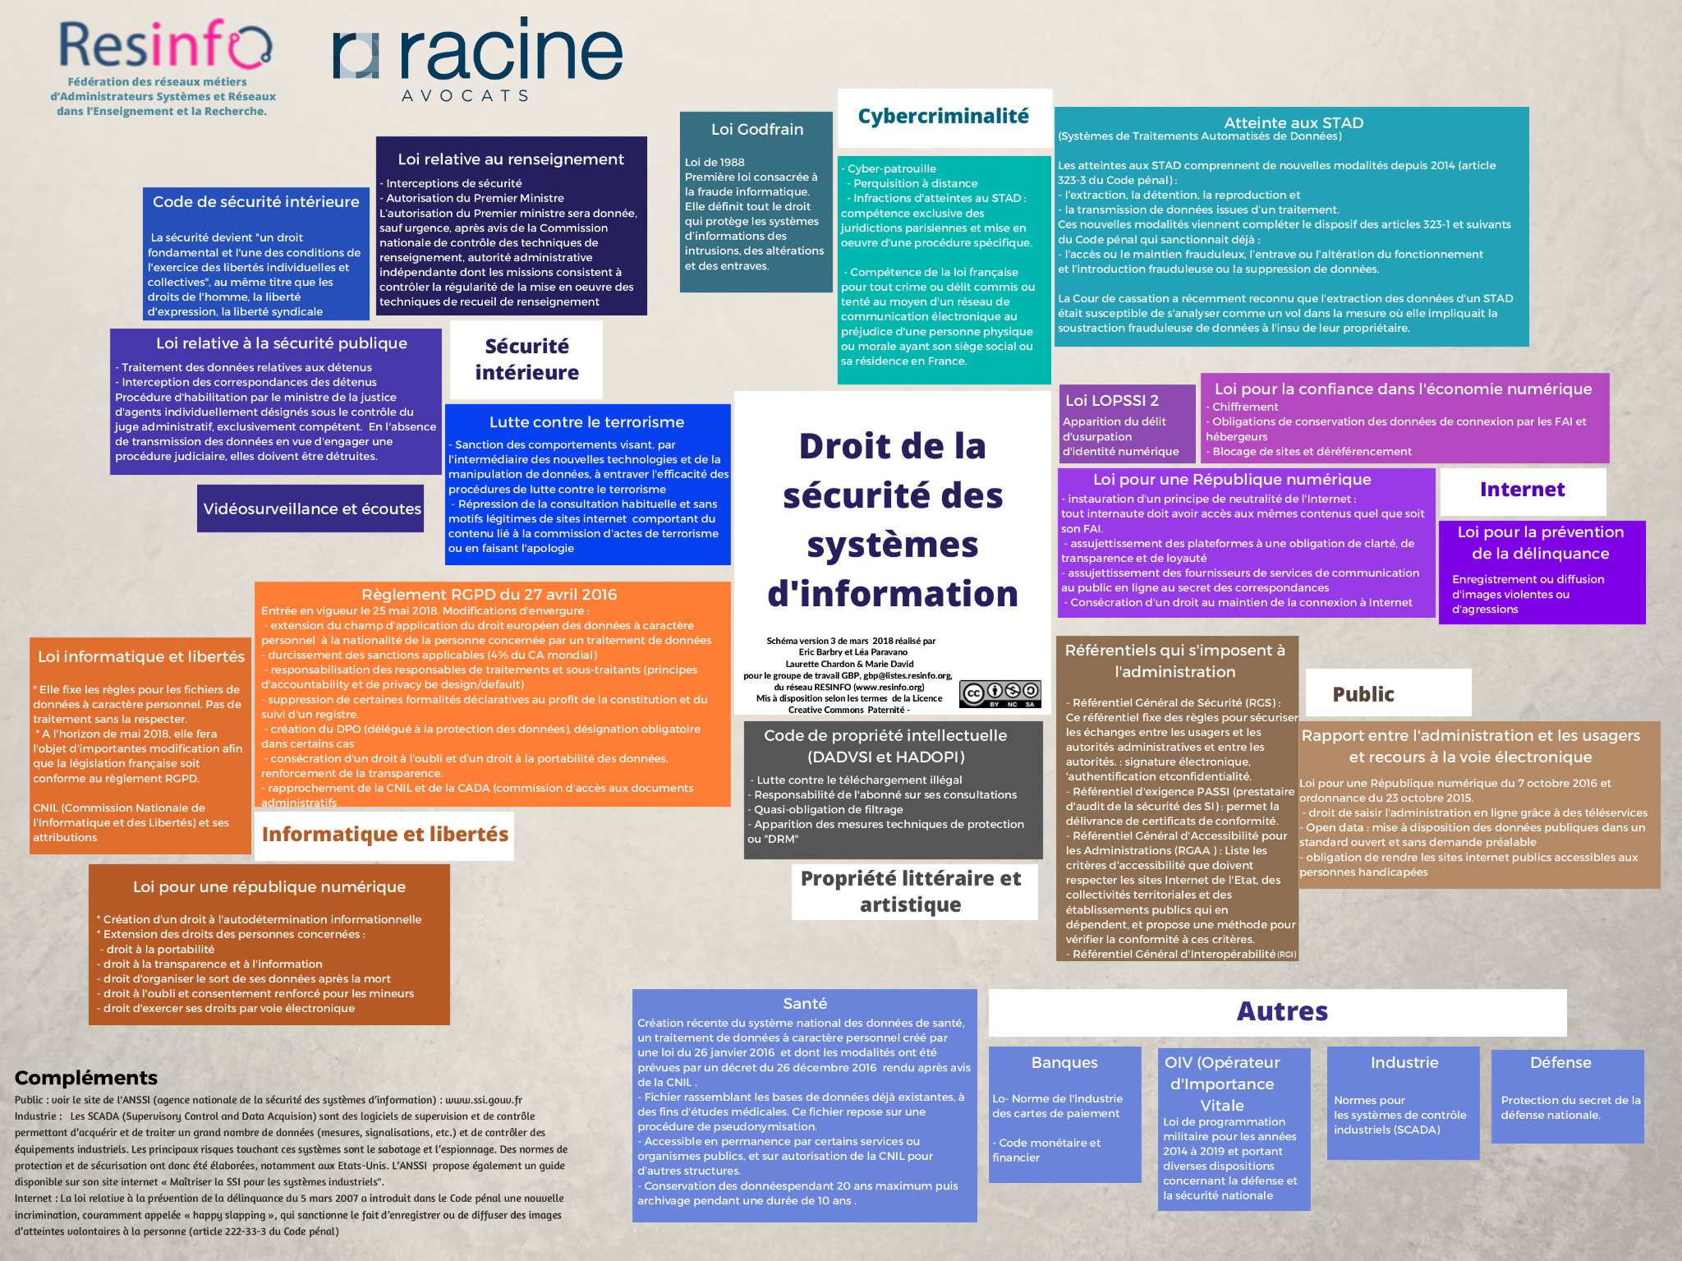
Le droit et l'informatique
Le droit et la sécurité des SI
Le droit c'est facile 😅
Schéma du droit de la Sécurité des Systèmes d’Information (2015)
Lien

Slide 18
Le droit et l'informatique
Ai-je le droit de ne pas savoir ?
Un grand pouvoir…
Au sein d’un SI, ou en autonomie, ces métiers ont des accès privilégiés sur les réseaux, les systèmes, et les données.
Ces données peuvent relever de :
La vie privée résiduelle des utilisateurs
Leurs données personnelles
Leurs données relevant de la propriété intellectuelle, etc.
Toutes ces notions sont encadrées d’un point de vue juridique.
Vous n’êtes pas un spécialiste du droit, ni juriste, ni avocat, mais vous ne pouvez ignorer votre responsabilité !

Slide 19
Le droit et l'informatique
Outils juridiques
Encadrer l'usage du SI
On peut s’appuyer sur des outils pour s’aider au quotidien.
Par ex :
Une charte informatique
Une charte de l’utilisateur
Une connaissance concrète de la chaîne fonctionnelle
Les données de CLUF
Les mentions légales de sites web

Slide 20
Le droit et l'informatique
Ai-je le droit de …
Alors ?
Communiquer le mot de passe d’un utilisateur à son manager, la direction, etc. ?
⇒ NON
Les mots de passe sont personnels et permettent de savoir ce qu’un utilisateur donné à pu faire sur le réseau de l’entreprise (CNIL)
Sauf si :
De manière générale, l’employeur doit pouvoir justifier que le salarié détient sur son poste « des informations nécessaires à la poursuite de l’activité de l’entreprise et qu’il ne peut accéder à ces informations par d’autres moyens. »
Avec courrier/mail de la direction/RH ⇒ OUI

Slide 21
Le droit et l'informatique
Ai-je le droit de …
Alors ?
Lire le contenu d’un dossier/fichier/mail avec l’indication “personnel” ?
⇒ NON
Tout fichier créé, envoyé ou reçu depuis le poste de travail est de nature professionnelle et par conséquent peuvent être consultés par l’employeur.
Pour le salarié : préciser explicitement les fichiers (...) de nature privée.
Sauf si :
Salarié concerné présent ou à été invité à l’être
Arrêté Cour de Cassation (17 juin 2009) ⇒ OUI pour raisons de sécurité
Instruction pénale ou par une décision de justice
⇒ Avec courrier/mail de la direction/RH
Lien
Attention à vos clauses de confidentialité !

Slide 22
Le droit et l'informatique
Ai-je le droit de …
Alors ?
Lire les mails des utilisateurs qui n’ont pas “personnel” en objet ?
⇒ OUI
Tout fichier créé, envoyé ou reçu depuis le poste de travail est de nature professionnelle et par conséquent peuvent être consultés par l’employeur.
Pour le salarié : préciser explicitement les fichiers (...) de nature privée.
Attention à vos clauses de confidentialité !

Slide 23
Le droit et l'informatique
Ai-je le droit de …
Alors ?
En l’absence d’un utilisateur, et sur la demande de son manager, de modifier son message d’absence sur sa messagerie ?
⇒ NON
Modifier le message d’absence impose l’accès à la messagerie du salarié.
Sauf si :
Avec courrier/mail de la direction/RH ⇒ OUI
Cadre défini dans la charte informatique
Attention à vos clauses de confidentialité !

Slide 24
Le droit et l'informatique
Ai-je le droit de …
Alors ?
Copier des données utilisateurs dans le cadre d’une sauvegarde de données ?
⇒ OUI
Dans le cadre d’une maintenance, d’un MCO (Maintien en Conditions Opérationnelles)
Attention à vos clauses de confidentialité !

Slide 25
Le droit et l'informatique
Ai-je le droit de …
Alors ?
Voir le contenu d’un dossier avec l’indication “personnel” avec accord de l’utilisateur ?
⇒ OUI
Mais :
Utilisateur présent
Accord écrit de l’utilisateur
Uniquement sur matériel de l’entreprise
Attention à vos clauses de confidentialité !

Slide 26
Le lien avec la Responsabilité Civile

Slide 27
La responsabilité civile
La responsabilité civile
C'est quoi ?
3 articles du Code Civil importants : 1382, 1383, et 1384.
Amène dans l’IT les 3 actions suivantes :
Informer
Contrôler
Agir

Slide 28
La responsabilité civile
La responsabilité civile
C'est quoi ?
Article 1382 du Code civil : «Tout fait quelconque de l’homme, qui cause à autrui un dommage, oblige celui par la faute duquel il est arrivé, à le réparer »
Article 1383 du Code civil : «Chacun est responsable du dommage qu’il a causé, non seulement par son fait, mais encore par sa négligence ou par son imprudence »
Article 1384 du Code civil : «On est responsable non seulement du dommage que l’on cause par son propre fait, mais encore de celui qui est causé par le fait des personnes dont on doit répondre, ou des choses que l’on a sous sa garde… »

Slide 29
La responsabilité civile
Informer
La transparence
Le conseil « renforcé » sous forme d’alerte ou de mise en garde, s’applique à trois domaines : le nucléaire, la chimie de type « SEVESO », et l’informatique.
L’alerte permet d’informer d’un problème bien défini, connu et réel.
La mise en garde permet de signaler la possibilité d’un problème (hypothétique ou probable).
Les mots-clés Information, alerte, conseil, ou mise en garde dans un rapport, un mail, ou sur l’intranet peuvent vous aider en cas de contentieux.
Les utilisateurs doivent être informés des données archivées, de la durée de rétention, de coupure réseau ou d'interruption de service.
D’un point de vue légal, on doit pouvoir prouver que l’information a été transmise.

Slide 30
La responsabilité civile
Contrôler
Logs et conservation
Le contrôle du réseau se fait en traçant et analysant les données et les ressources.
Les bonnes pratiques pour la détection de fonctionnements anormaux (ex):
Centraliser et paramétrer la conservation des journaux systèmes pour une durée légale. Exemple en France, avec le RGPD : entre 6 mois et 1 an
Obtenir des statistiques sur l’utilisation des services, le débit utilisé, les sites consultés, l’espace disque, etc.
Mettre en place des sondes de monitoring

Slide 31
La responsabilité civile
Contrôler (suite)
Logs et conservation
En cas de constat de pratique illicite ou non conforme, un dossier doit être constituer pour attester de cette illégalité. L’employeur sera prévenu sans toutefois avoir connaissance du contenu.
Tout contenu suspect provenant d’informations personnelles ne peut être remis qu’à un OPJ habilité ou à un tribunal.
Notes:
Non-respect :
Sanctions pénales : poursuites pour atteinte à la vie privée (=> amendes et/ou peines de prison) + Responsabilité civile : demande de dommages et intérêts pour le préjudice subi
Sanctions administratives : CNIL (=> amendes administratives)
Conséquences professionnelles (=> mesures disciplinaires et/ou licenciement)
Pour l’entreprise : atteinte à la réputation -> conséquences commerciales négatives

Slide 32
La responsabilité civile
Agir
Devoir d'action
En cas de crise (PCA, PRA) ou d’urgence, vous avez le droit et le devoir d’agir pour assurer la continuité du service, de même que le droit de refuser des demandes qui mettraient le SI en danger.
Ne pas hésiter à rappeler à l’ordre ceux qui n’appliquent pas les règles établies.
La sécurité du SI doit être assurée en tout temps et tout lieux.
ex : un correctif de sécurité n’a pas été passé et cela a amené un incident grave.
Pour ne pas être responsable, il faudra prouver que l’on était absent (RH) et qu’il n’y avait pas de redondance humaine (planning SI).
L’anticipation des problèmes à venir doit faire partie de votre quotidien.
Retenez les termes vigilance, perspicacité et discernement !

Slide 33
La responsabilité civile
Comment apporter des preuves ?
Prouver sa bonne foi
Sur les systèmes actuels, tout est archivé et journalisé.
Prouver = démontrer que l’on n’est pas dans le cadre de la négligence fautive, autrement dit, de pouvoir prouver que l’on applique bien les bonnes pratiques, le bon protocole, le bon MO.
Garder des traces :
Historique de messagerie (alerte, conseils, recommandation, …)
Main courante, wiki, où les actions sont tracés
Rapports d’activité

Slide 34
La responsabilité civile
Ai-je le droit de …
Alors ?
Éteindre/redémarrer un serveur applicatif/infrastructure en cas d’infection virale sans prévenir les utilisateurs hors SI ?
⇒ OUI
Pour des raisons de sécurité du SI.
Remarques :
Prévenir les administrateurs SI
Prévenir la direction

Slide 35
La responsabilité civile
Ai-je le droit de …
Alors ?
Arrêter un serveur ou faire une modification réseau sans prévenir les utilisateurs si c’est une obligation légale ?
⇒ OUI
Pour des raisons de sécurité du SI.
Remarques :
Prévenir les administrateurs SI
Prévenir la direction

Slide 36
La responsabilité civile
Ai-je le droit de …
Alors ?
Supprimer des données utilisateurs qui ne correspondent pas à la charte informatique ?
⇒ OUI
Remarques :
Avoir une trace écrite de l’action effectuée
Notifier l’utilisateur
Notifier le manager (optionnel)

Slide 37
La responsabilité civile
Ai-je le droit de …
Alors ?
D’enregistrer des données du réseau sans prévenir les utilisateurs pour des raisons de sécurité ?
⇒ OUI
Remarques :
Ces enregistrements doivent être indiqué dans la charte informatique
Ils doivent être anonymisés pour des traitements statistiques

Slide 38
La responsabilité civile
Ai-je le droit de …
Alors ?
Donner des informations d’utilisation, de contenu, de visite de sites d’un utilisateur à la demande de sa hiérarchie ?
⇒ NON
Exceptions :
Seul un tribunal ou un OPJ est habilité à faire cette demande

Slide 39
La responsabilité civile
Je dois …
Alors ?
Prévenir obligatoirement ma hiérarchie d’un problème de sécurité même si je sais qu’il ne sera pas résolu pour des problèmes budgétaires, de manque de personnel, de manque de compétence ?
⇒ OUI
En cas de problème avéré, vous devrez prouver que l’information a été transmise.
Remarques :
Avoir une trace écrite de l’action effectuée

Slide 40
La responsabilité civile
D’après-vous …
Alors ?
En cas de faute de votre part, c’est l’entreprise qui est responsable à votre place ?
⇒ NON
Vous êtes responsable de vos actes
Attention à la négligence professionnelle !
Remarques :
Laisser une trace écrite de l’action effectuée
Notifier l’utilisateur
Notifier le manager (optionnel)
Notes:
https://www.editions-tissot.fr/guide/definition/negligence
Le salarié est tenu d'exécuter son contrat de travail de bonne foi, ce qui suppose notamment d’exercer ses fonctions avec le professionnalisme requis.
Faire preuve de négligence, même non intentionnelle et non fautive, de manière répétée expose le salarié à voir son contrat de travail rompu pour insuffisance professionnelle.

Slide 41
Le droit à la vie privée

Slide 42
Le droit à la vie privée
Deux points de vue
Le conflit d'intérêt
Du côté de l’entreprise:
L’employeur souhaite protéger les intérêts de son entreprise en :
protégeant la fuite des informations stratégiques,
prévenant l’apparition de virus
empêchant la circulation de contenus illicites sur le réseau
Du côté des salariés :
Revendication du droit à une vie privée sur leur lieu de travail (connexion internet, dossiers avec contenu personnel)
La CNIL a reconnu un droit à la vie privée au travail.

Slide 43
Le droit à la vie privée
La responsabilité du TSSR
En quoi ça nous concerne ?
Il doit :
Assurer la sécurité du réseau
Tout en respectant les données personnelles des salariés couvertes par le secret des correspondances et par le droit à la vie privée
Encadrer et limiter l’usage d’internet :
Droit de contrôle et de surveillance des salariés.
Attention aux principes du droit à la vie privée !
Agir en toute transparence
Assurer la confidentialité des données même vis-à-vis de la hiérarchie

Slide 44
En conclusion
Bien différencier données professionnelles et personnelles
Ce n’est pas parce que vous pouvez le faire techniquement que vous avez le droit de le faire
Veille juridique (2014)

